Slide 1

TỰ HÀO VỀ TRUYỀN THỐNG GIA ĐÌNH, DÒNG HỌ
Bài 1

Slide 2
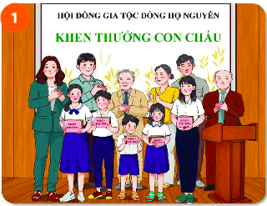
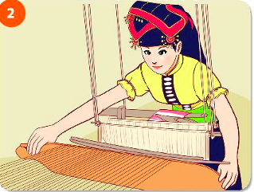
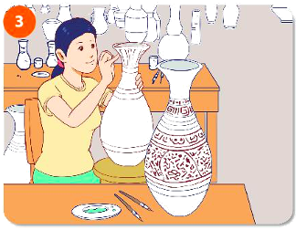

I/ KHỞI ĐỘNG
Em hãy quan sát những hình ảnh sau
và cho biết các hình ảnh đó thể hiện những truyền thống nào của gia đình, dòng họ
Truyền thống hiếu học
Truyền thống nghề dệt
Truyền thống nghề gốm
Truyền thống yêu nước

Slide 3
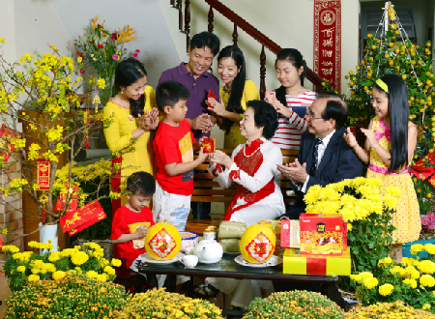
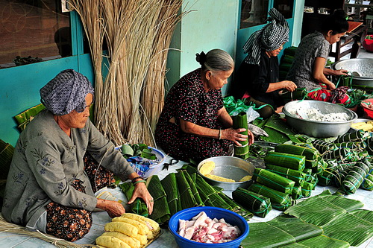
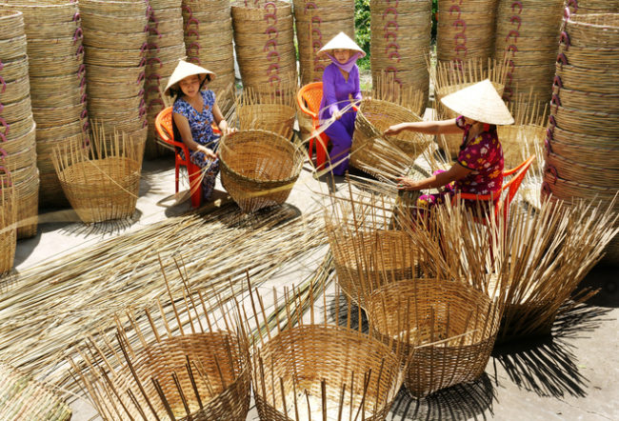
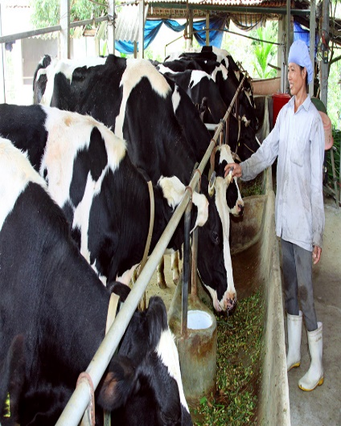
I/ KHỞI ĐỘNG
TRÒ CHƠI:
“Ai hiểu biết”
Quan sát ảnh đoán truyền thống
Truyền thống chúc tết ông bà
Truyền thống gói bánh tét
Truyền thống nghề đan giỏ
Truyền thống chăn nuôi bò sữa

Slide 4
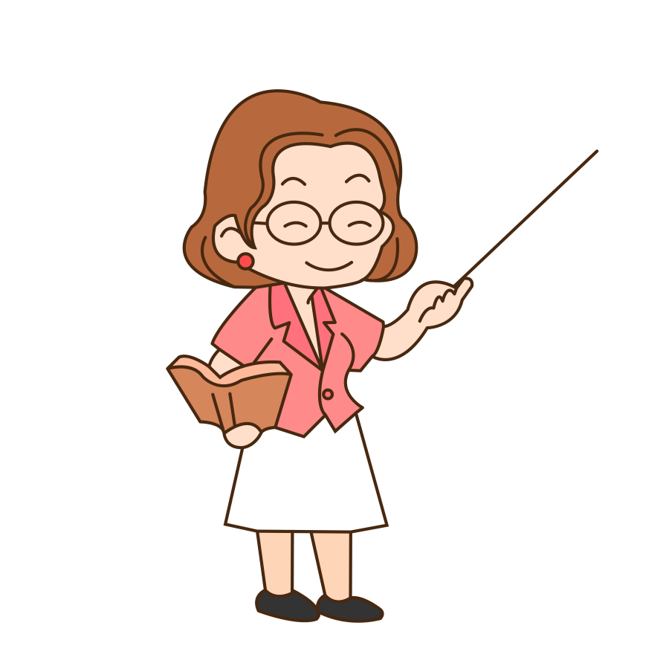
I/ KHỞI ĐỘNG
Truyền thống yêu nước,
Truyền thống hiếu học,
Truyền thống nghề dệt vải,
Truyền thống nghề làm gốm,
Truyền thống nghề đan giỏ,
Truyền thống chăn nuôi bò sữa,
Truyền thống gói bánh tét,
Truyền thống chúc tết ông bà…
Hỏi: Qua hoạt động “ Khởi động” các em hãy cho biết gia đình, dòng họ có những truyền thống nào?

Slide 5

II. KHÁM PHÁ
Mở SGK/trang 6
Đọc các thông tin 1,2,3

Slide 6
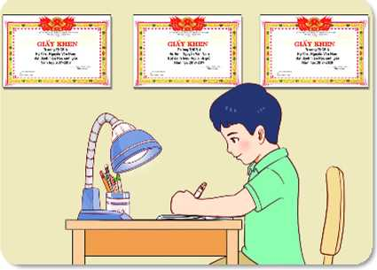
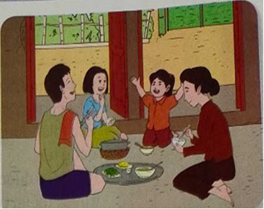
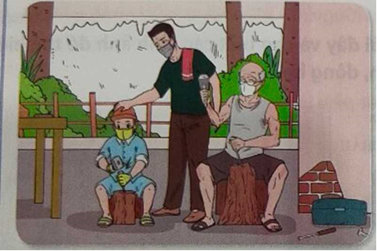
ĐỌC THÔNG TIN
THÔNG TIN1: Nam lớn lên trong gia đình có truyền thống hiếu học. Nam rất tự hào về sự nỗ lực học tập nói được nhiều ngoại ngữ của bố, trí nhớ về các tác phẩm văn học và sự tự rèn luyện, đọc thơ diễn cảm của mẹ. Hôm nay, nhận được giải thưởng thuyết trình xuất sắc nhất bằng tiếng Anh, Nam cảm ơn bố mẹ và thầy cô trong niềm hạnh phúc.
THÔNG TIN 2: Hai chị em Hà sinh ra trong một gia đình còn nhiều khó khăn về kinh tế, nhưng bố mẹ luôn yêu thương, dạy bảo hai chị em Hà hết lòng. Không chỉ như vậy, bố mẹ Hà còn luôn sẵn lòng giúp đỡ bà con xóm giềng. Noi gương ông bà, bố mẹ, hai chị em Hà luôn sống chan hòa, đoàn kết, yêu thương và giúp đỡ mọi người. Vì vậy, từ người già đến trẻ nhỏ trong xóm, ai cũng quí mến gia đình Hà.
THÔNG TIN 3: Gia đình Khuê nhiều đời nay đều làm nghề mộc và kinh doanh đồ gỗ. Những sản phẩm bằng gỗ luôn có sức hút rất lớn đối với Khuê. Khuê thường dành thời gian rảnh rỗi ở xưởng mộc gia đình để học hỏi thêm về nghề của ông cha. Khuê mong sau này sẽ thi đỗ vào ngành điêu khắc để có thể phát huy hơn nữa truyền thống gia đình.

Slide 7

II. KHÁM PHÁ
1/ Một số truyền thống của Gia đình, dòng họ:
Hỏi: Dựa vào các thông trên, Các em hãy cho biết:
- Gia đình Nam, Hà, Khuê có những truyền thống gì?
Nam, Hà, Khuên tự hào về truyền thống nào của gia đình, dòng họ mình?

Slide 8
Hỏi: Dựa vào các thông tin trên, Các em hãy cho biết:
- Gia đình Nam, Hà, Khuê có những truyền thống gì?
- Nam, Hà, Khuê tự hào về truyền thống nào của gia đình, dòng họ mình?
a - Gia đình Nam: truyền thống hiếu học.
- Gia đình Hà: truyền thống yêu thương, giúp đỡ người khác
- Gia đình Khuê: truyền thống làm mộc.
b - Nam: tự hào nhất về sự nổ lực học tập nói được nhiều ngoại ngữ của bố, trí nhớ về các tác phẩm văn học và sự tự rèn luyện đọc thơ diễn cảm của mẹ.
- Hà: tự hào về tấm lòng sống chan hòa, yêu thương, đoàn kết, giúp đỡ người khác.
- Khuê: tự hào về nghề mộc điêu luyện của gia đình mình.

Slide 9
II. KHÁM PHÁ
2/ Ý nghĩa:
Hỏi: Dựa vào thông tin 1, thông tin 2 và thông tin 3. Các em hãy cho biết: Truyền thống gia đình, dòng họ có ý nghĩa như thế nào với Nam, Hà, Khuê?

Slide 10
Hỏi: Dựa vào thông tin 1, thông tin 2 và thông tin 3. Các em hãy cho biết: Truyền thống gia đình, dòng họ có ý nghĩa như thế nào với Nam, Hà, Khuê?
• Truyền thống gia đình, dòng họ có ý nghĩa với Nam, Hà, Khuê: tạo cho các bạn có 1 sự nỗ lực và quyết tâm rất lớn để nối bước theo những truyền thống đó.

Slide 11
II.KHÁM PHÁ
3/Cách rèn luyện:
Hỏi: Dựa vào các thông tin:
- Các em đã làm gì để phát huy truyền thống của gia đình, dòng họ mình.

Slide 12
Hỏi: Dựa vào các thông tin:
- Các em đã làm gì để phát huy truyền thống của gia đình, dòng họ mình.
Các em đã để phát huy truyền thống của gia đình, dòng họ mình:
cố gắng học tốt,
vâng lời ông bà, bố mẹ và ngày một phấn đấu nhiều hơn.

Slide 13





TÔI LÀ....
NHÀ HÙNG BIỆN
Câu nói trên có ý nghĩa sâu sắc với mỗi chúng ta, khi chúng ta sống trong một gia đình có nhiều truyền thống tốt đẹp thì sẽ phần nào giúp chúng ta phát triển toàn diện hơn về mặt tư duy lẫn phong cách. Từ những những truyền thống tốt đẹp đó chính là hành trang cho chúng ta sau này.
Nêu suy nghĩ của em về câu nói: những giá trị, truyền thống tốt đẹp của gia đình, dòng họ sẽ là hành trang vững chắc cho mỗi người khi bước vào đời?

Slide 14
Bài 1 TỰ HÀO VỀ TRUYỀN THỐNG GIA ĐÌNH, DÒNG HỌ
(học sinh chép vào tập)
I/ KHỞI ĐỘNG:
II/ KHÁM PHÁ:
1/. Một số truyền thống của gia đình, dòng họ:
Mỗi gia đình, dòng họ Việt Nam đều có truyền thống về văn hoá, đạo đức, lao động, nghề nghiệp, học tập,…
2/ Ý nghĩa:
Truyền thống của gia đình, dòng họ giúp chúng ta có thêm kinh nghiệm, động lực, vượt qua khó khăn, thử thách và nỗ lực vươn lên để thành công.
3/ Rèn luyện:
Chúng ta cần tự hào, trân trọng, nối tiếp và gìn giữ truyền thống của gia đình, dòng họ bằng hành động và thái độ phù hợp.

Slide 15
III. LUYỆN TẬP

Slide 16
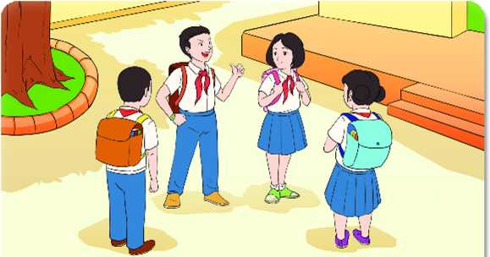
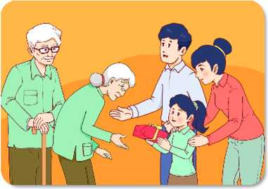
MỞ SGK TRANG 7
ĐỌC CÁC TÌNH HUỐNG SAU:
Tình huống 1: Hoàng là con trai duy nhất trong một gia đình khá giả làm nghề buôn bán phế liệu ở thị trấn. Công việc của bố mẹ Hoàng có thu nhập cao nhưng vô cùng vất vả. Hoàng không những không giúp đỡ bố mẹ mà còn lười học. Khi được các bạn góp ý, Hoàng còn nói: “Tôi như thế này sao có thể đi thu gom phế liệu được. Sau này, tôi nhất định sẽ không làm cái nghề ấy.”
Tình huống 2: Lan là học sinh của lớp 6A1, Ngày chủ nhật của tuần cuối tháng là ngày mà Lan yêu thích nhất. Vì khi đến ngày đó, Lan cùng gia đình tham gia những việc làm thiện nguyện đẩy ý nghĩa như: tặng quà cho các cụ già neo đơn; tặng sách vở, quần áo cho trẻ em cơ nhỡ... Theo kế hoạch của gia đình trong lần tới, là đi đến miền Trung để giúp đờ những gia đình bị tổn thất nhiều trong trận bão lụt vừa qua.
Nhóm 1: Em nhận xét gì về thái độ của Hoàng? Nếu là bạn của Hoàng, em sẽ khuyên Hoàng như thế nào?
Nhóm 2: Em có suy nghĩ gì về việc làm của bạn Lan cùng gia đình?

Slide 17














Trò chơi "Đối mặt"
Tìm ca dao, tục ngữ nói về các truyền thống tốt đẹp: Hiếu thảo, Hiếu học, Lao động cần cù.
LUẬT CHƠI:
- B ạn nào có đáp án nhanh nhất trong thời gian 3 phút (có giải thưởng trị giá dưới 1 tỳ đồng)
.

Slide 18
Các câu ca dao, tục ngữ:
Công cha nặng lắm ai ơi,
Nghĩa mẹ bằng trời chín tháng cưu mang.
( truyền thống hiếu thảo )
Học là học để mà hành,
Vừa hành vừa học mới thành người khôn.
( truyền thống hiếu học )
Ăn kĩ no lâu, cày sâu tốt lúa.
( truyền thống cần cù lao động )
-,............

Slide 19



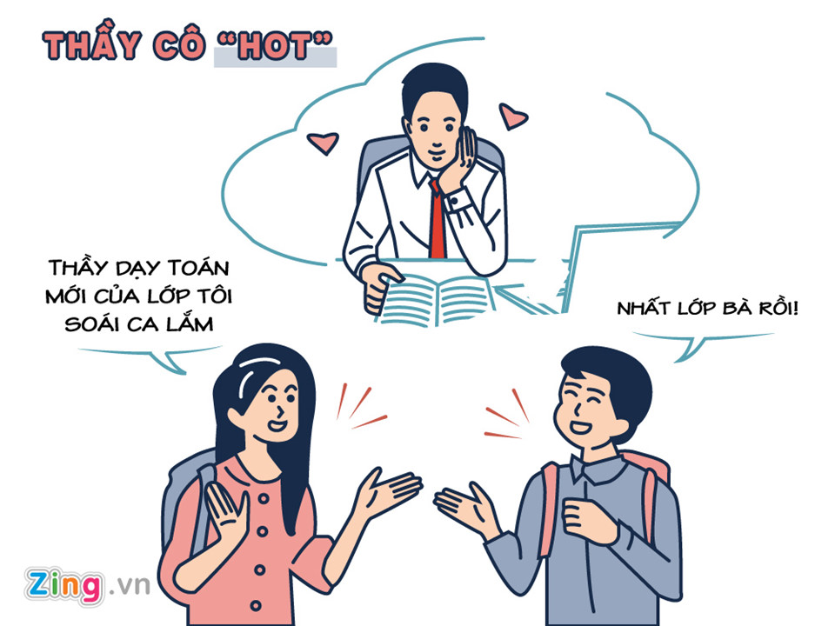
TRÒ CHƠI: ĐÓNG VAI
AI THÔNG MINH HƠN HỌC SINH LỚP 6
Câu hỏi:
1. Nếu là Giang em sẽ ứng xử như thế nào với bạn bè?
2. Em sẽ làm gì để thể hiện sự tự hào về truyền thống của gia đình em?
Tình huống : Giang sinh ra trong một gia đình có truyền thống hiếu học, có trình độ học vấn cao, vì vậy bố mẹ muốn Giang trở thành một nhà khoa học. Giang còn đang phân vân thì các bạn bảo rằng cứ làm theo ý mình chứ sao phải vì gia đình.
LUẬT CHƠI:
Sắm vai ở tình huống, tập làm chuyên gia để trả lời.

Slide 20
TRÒ CHƠI: ĐÓNG VAI
AI THÔNG MINH HƠN HỌC SINH LỚP 6
Em sẽ làm để thể hiện sự tự hào về truyền thống của gia đình em: sẽ nổ lực, cố gắng học thật tốt để hoàn thiện bản thân mình mỗi ngày.
Nếu em là Giang em sẽ ứng xử với bạn bè: em sẽ xác định rõ ràng về ước mơ của mình và nói với các bạn hiểu về truyền thống hiếu học của gia đình để các bạn nhìn nhận vấn đề một cách rõ ràng.

Slide 21
IV. VẬN DỤNG

Slide 22






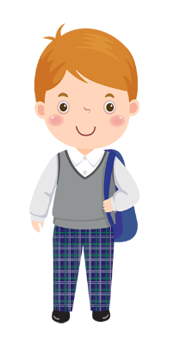

TRÒ CHƠI
“ĐOÁN Ô CHỮ”

Slide 23

Ô gồm 7 chữ cái : Nói về đơn vị xã hội gồm ông bà, cha mẹ, con cái .
G
I
A
Đ
Ì
N
H

Slide 24
TRÒ CHƠI
“ĐOÁN Ô CHỮ”

Slide 25
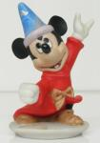
Ô thứ hai gồm 6 chữ cái có nội dung : Chỉ toàn thể nói chung những người cùng huyết thống làm thành các thế hệ nối tiếp
D
O
N
G
H
O

Slide 26

HOẠT ĐỘNG DỰ ÁN
HƯỚNG DẪN THỰC HIỆN
1/ Em hãy thu thập một số thông tin về truyền thống của gia đình Giáo sư Tôn Thất Tùng. Qua đó, em hãy cho biết các thành viên trong gia đình của Giáo sư đã làm gì để giữ gìn, phát huy truyền thống của gia đình mình?
→ Thông qua bài viết; làm báo ảnh; làm áp phích hoặc làm video;...
2/ Em hãy vẽ một bức tranh về ước mơ nghề nghiệp của em trong tương lai, tiếp nối truyền thống của gia đình, dòng họ.
→Vẽ trên giấy A4
3/ Viết một lá thư ngắn gửi người bạn thân thể hiện suy nghĩ của em về truyền thống gia đình dòng họ mình.
→Chia sẻ cho cả lớp

Slide 27
4/ Em hãy vẽ một bức tranh về ước mơ của em trong tương lai để duy trì, phát huy truyền thống của gia đình, dòng họ.
Cho ba mẹ ghi cảm nhận về bức tranh, ghi điều ba mẹ mong muốn về em.
Bản thân ghi suy nghĩ và hướng cố gắng phấn đấu
5/ Chọn một truyền thống tốt đẹp của gia đình em hoặc của bạn em.
Viết 1 đoạn văn ngắn thể hiện suy nghĩ của em về truyền thống đó.

